Slide 1

Název školy: Základní škola Pomezí, okres Svitavy
Autor: Kotvová Olga
Název: VY_42_INOVACE_1804_PROCENTA
Téma: ÚLOHY NA PROCENTA _OPAKOVÁNÍ K PŘIJÍMACÍM ZKOUŠKÁM
Číslo projektu: CZ.1.07/1.4.00/21.3496
Datum vytvoření: 13. 1. 2013 | Datum ověření: 23. 1. 2013

Slide 2
Anotace
Prezentace je vytvořena jako opakování k přijímacím zkouškám na střední školu. Cíl prezentace byl splněn, žáci si velice rádi připomněli na trochu obtížnějších příkladech počítání s procenty. Prezentace postupně odkrývá početní postupku až k výsledku.
Prezentace náleží 8. – 9. ročníku, vzdělávací oblasti Procentat, tematickým okruhům Procenta.

Slide 3
Opakování k přijímacím zkouškám
A/ Krychle má hranu o délce 12dm. Druhá krychle má hranu přesně o 20% delší. O kolik procent je více nebo méně oleje v druhé krychli než v krychli první, je-li první krychle plná ze tří čtvrtin a druhá ze tří osmin?
B/ Cena pračky byla dvakrát snížena. Nejprve o 15%, později ještě o 5% z nové ceny. Po tomto dvojím snížení cen se pračka prodávala za 13 566Kč. Vypočítej její původní cenu.
C/ Koloběžka byla dvakrát zdražena. Nejprve o 10% a později ještě o 10% z nové ceny. Její konečná cena byla 2 904Kč. Určete původní cenu.

Slide 4
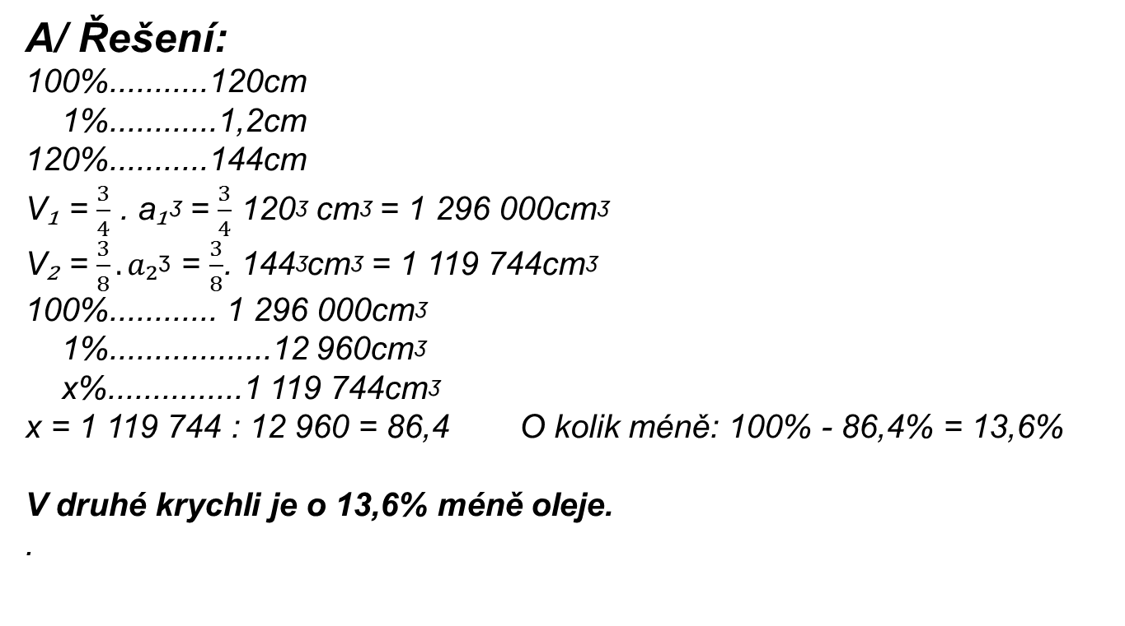
Opakování k přijímacím zkouškám
A/ Řešení:
100%...........120cm
1%............1,2cm
120%...........144cm
V₁ = $\frac{3}{4}$ . a₁ᶾ = $\frac{3}{4}$ 120ᶾ cmᶾ = 1 296 000cmᶾ
V₂ = $\frac{3}{8}. a₂ᶾ$ = $\frac{3}{8}$. 144ᶾcmᶾ = 1 119 744cmᶾ
100%............ 1 296 000cmᶾ
1%..................12 960cmᶾ
x%...............1 119 744cmᶾ
x = 1 119 744 : 12 960 = 86,4 O kolik méně: 100% - 86,4% = 13,6%
V druhé krychli je o 13,6% méně oleje.
.

Slide 5
Opakování k přijímacím zkouškám
B/ Řešení:
Po prvním zlevnění:
85%........13 566Kč
1%..........159,6Kč
100%.........15 960Kč
Po druhém zlevnění:
95%..........15 960Kč
1%...............168Kč
100%..........16 800Kč
Původní cena pračky byla 16 800Kč.

Slide 6
Opakování k přijímacím zkouškám
C/ Řešení:
Po prvním zdražení:
110%.......2 904 Kč
1%.........26,4 Kč
10%.........264 Kč
Cena …..2 640 Kč
Po druhém zdražení:
110%......2 640 Kč
1%..........24 Kč
10%........240 Kč
Původní cena 2 640 – 240 = 2 400Kč.
Citace:
Archiv autora

